Slide 1

第 3 章 系统开发方法
引言
  存在多种系统开发方法
本章主要内容
  方法、模型、工具和技术
  三种系统开发方法
  SDLC的变体
  系统分析和系统设计的细节
61

Slide 2
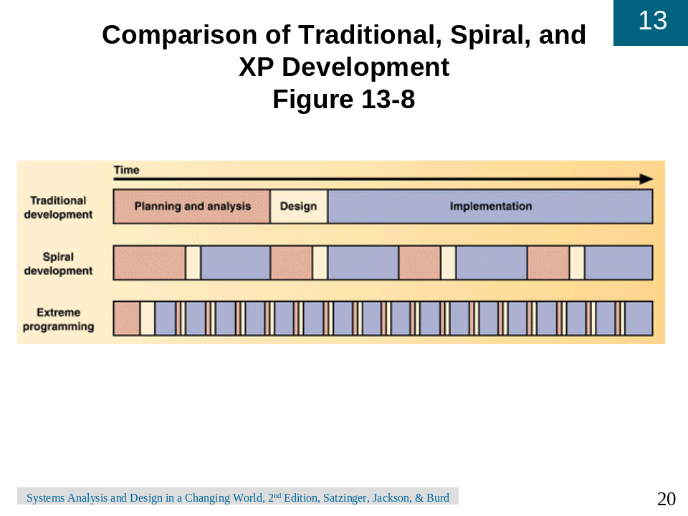

Slide 3
3－1 方法、模型、工具和技术
方法
  提供完成SDLC每一步的详细指导，包括具体的模型、工具和技术。
模型
  对现实世界某些重要方面的表示
工具
  帮助生成项目中所需模型或其他组件的软件支持
技术
  帮助完成系统开发活动或任务的指导
63－65

Slide 4
系统开发中使用的模型
系统构件的一些模型
用于管理系统开发过程的一些模型
流程图
数据流图（DFD）
实体—联系图（ERD）
结构图
用例图
类图
顺序图
。。。。
PERT图
甘特图
组织层次图
财务分析模型-----NPV，ROI

Slide 5
系统开发中使用的一些工具
项目管理应用程序
制图/图形应用程序
计算机辅助系统工程（CASE）工具
集成开发环境（IDE)
数据库管理应用程序
反向工程工具
代码生成工具
。。。。

Slide 6

系统开发中使用的一些技术
战略计划技术
项目管理技术
用户面谈技术
数据建模技术
关系型数据库设计技术
结构化分析技术
结构化设计技术
结构化编成技术
软件测试技术
面向对象分析和设计技术
。。。。。

Slide 7
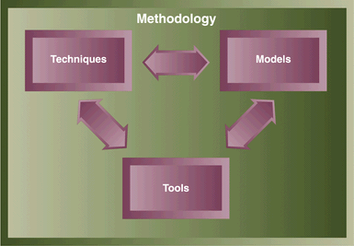
F3-4
66

Slide 8
3－2 系统开发的三种方法
传统方法
  通过查看过程和数据及其相互关系来定义系统需求、设计和构造系统。包括结构化方法和信息工程方法
  结构化方法
    使用结构化编程、结构化分析和结构化设计技术。
    结构化分析：定义系统需要做什么、需要存储和使用哪些数据，系统需要什么样的输入和输出，以及系统的功能如何组织。
    结构化模型：DFD，E-R图，结构图
65－71

Slide 9
起立
看窗外
起立
是
是
下雨吗？
休息
下雨吗？
向右转
否
否
走向窗口
到室外
到室外
顺序结构
选择结构
循环结构
结构化编程的三种结构

Slide 10
Boss of control module
Start
Call module 1
Call module 2
Call module 3
stop
Module 1
begin
do 1
do 2
do 3
stop
Module 2
begin
do x
do y
do z
return control to Boss
Module 3
begin
If x then y
else z
do abc
return control to Boss
自顶向下或模块化程序设计

Slide 11
工资系统
有效工作时间卡信息
工资信息
有效工作时间卡
工资总量
录入考勤卡信息
计算工资总量
打印工资册
比率
工资总量
雇员工资/税率
计算雇员工资率
计算支付工资总量
使用结构化设计技术生成的结构图

Slide 12
1
学院的系
提供课程
课程安排
1
课程安排
提供课程
课程注册
安排
注册请求
学生
1
学生
课程安排
教职工
课程表
使用结构化分析技术生成的数据流图

Slide 13
顾客
Cust number*
name
bill address
bome phone
office phone
订单
Order ID*
Order date
Amout
顾客
Item ID*
Quantity
Price
在结构化分析阶段生成的实体-联系图

Slide 14
现代结构化分析
事件
数据流图
实体联系图
结构化设计
根据数据流图
定义程序模块的结构图
事件对应结构图
结构化编程
使用结构化编成结构
为模块编写代码

Slide 15
  信息工程方法
    从全面的战略计划开始
    使用集成的CASE工具
面向对象方法
  把信息系统看作一起工作来完成某项任务的相互作用的对象集合
  对象：计算机中可以对消息做出响应的事物
  面向对象分析（OOA）：定义在系统中工作的所有类型的对象，并显示这些对象之间的相互关联
71－72

Slide 16
  面向对象设计（OOD）：定义和系统中人机交互所必须的所有类型的对象，并对每一种类型的对象进行细化，以致可以用一种具体的语言或环境来实现这些对象。
  面向对象编程（OOP）：用某种语言的语句来定义各类对象的行为，及对象间的消息传递。
  模型：类图、用例图、状态图等
72－73

Slide 17
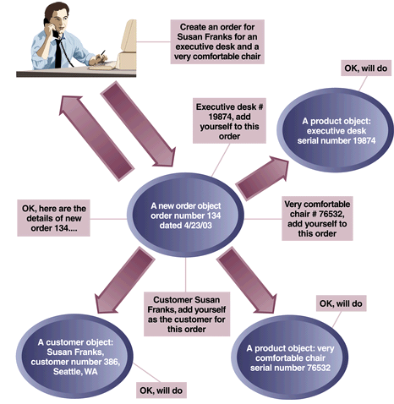
F3-11
73

Slide 18
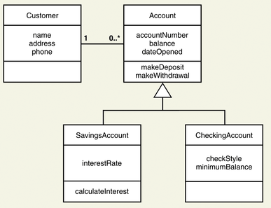
F3-12
74

Slide 19
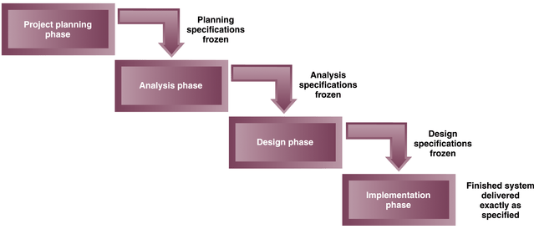
3－3 系统开发生命周期的变体
各个阶段的变体 （瀑布模型）
F3-13
Phases can be varied
75－76

Slide 20
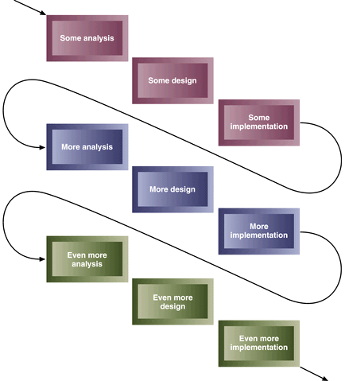
基于迭代的变体
Iteration Across Life Cycle Phases
F3-15
77

Slide 21
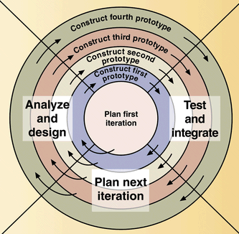
The Spiral Life Cycle Model
F3-16
78

Slide 22
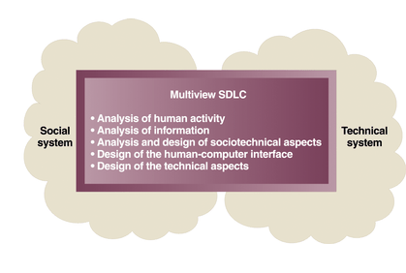
以人为重点的变体
把信息系统看作社会技术系统。
Phases can be based on people
79

Slide 23
基于开发速度的变体
  快速开发的原因：
    市场对信息系统的大量需求
    不断变化的技术和商业环境
    开发过程缓慢
      返工
      需求改变
  快速应用程序开发（RAD）：通过使用各种技术，极大地加速系统开发过程
79－80

Slide 24
  快速开发方法
    原型化开发方法
    螺旋型开发方法
  快速开发技术
    风险管理技术
    JAD
    基于工具的开发
    软件重用
      对象框架
      组件
461－483

Slide 25
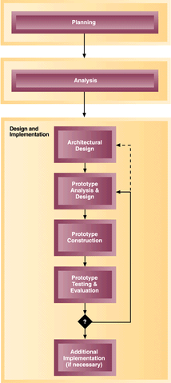
F13-3
Planning
Analysis
Architectural Design
Analysis & Design
Construction
Testing & Evaluation
Additional Implementation
464

Slide 26
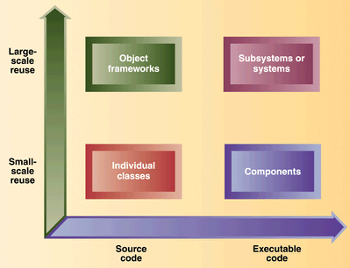
F13-10
478

Slide 27
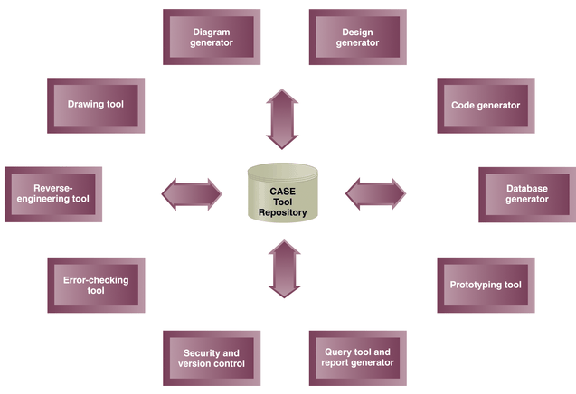
3－4 计算机辅助系统工程（CASE）工具
CASE Tool Repository Contains all System Information
F3-18
81

Slide 28
3-5 分析和设计阶段细节
分析阶段
  收集信息
  定义系统需求
  区分需求优先级
  建立可行性原型和发现原型
  生成和评价可选方案
  和管理人员复查推荐方案
83－86

Slide 29
设计阶段
  为设计细节建立原型
  设计用户界面
  设计系统接口
  设计应用程序接口
  设计和集成数据库
  设计和集成网络
  设计和集成系统控制
86－89

